Slide 1
◎ 산업인공지능학과 2020254005 김성웅
Machine learning
선형 회귀 모델을 이용한 당일 검사 량 예측

Slide 2
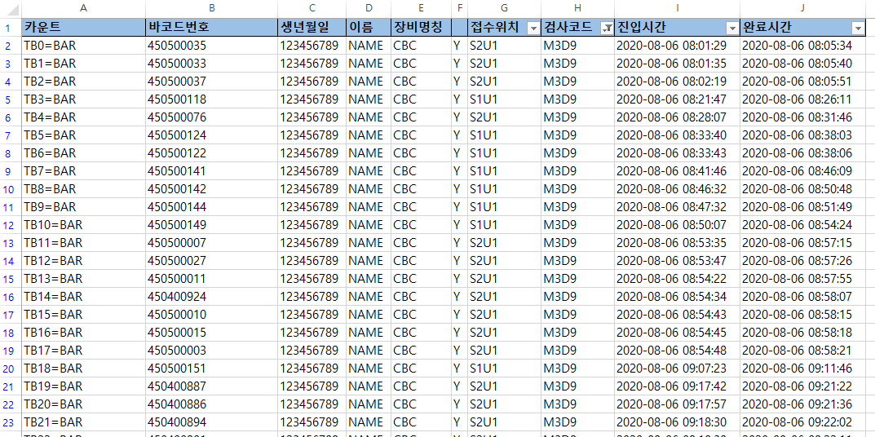
Process Summary
당일 전체 검사 환자수 예측
과거 시간대별 데이터를 참고하여 예측일 오전 8시~9시 검사 환자수를 참고하여 해당일 전체 검사 환자수를 예측
20년 8월 6일 ~ 21년 4월 30일
A병원 날짜 별 진단검사실 환자 검사 리스트

Slide 3
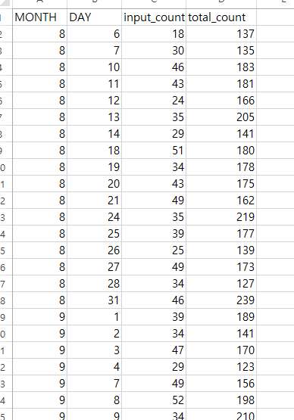
Data Prepare
전체 검사 환자수
8시~9시 환자수
데이터 준비
기존 데이터에서 불필요한 데이터 삭제 및 처리에 용이 하도록 날짜 별 데이터 가공

Slide 4
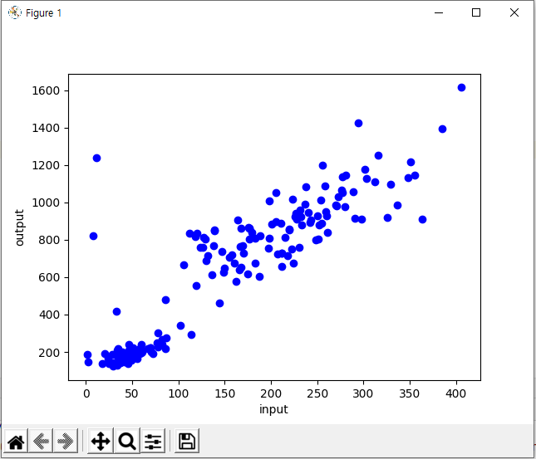
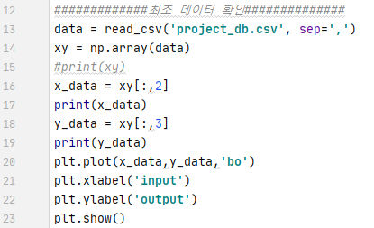
Explanation
초기 데이터 확인
x_data : 8~9시 환자 수
y_data : 당일 전체 환자 수

Slide 5
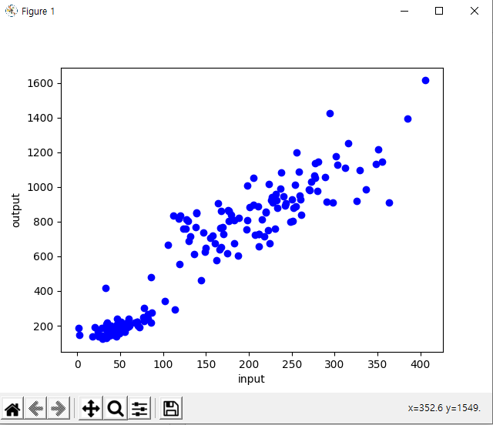
Explanation
특이 값 발생
장비 고장 및 점검으로 8시~9시 사이의 데이터 손실이 발생하여 특이점이 확인 되어 해당 데이터 제거

Slide 6
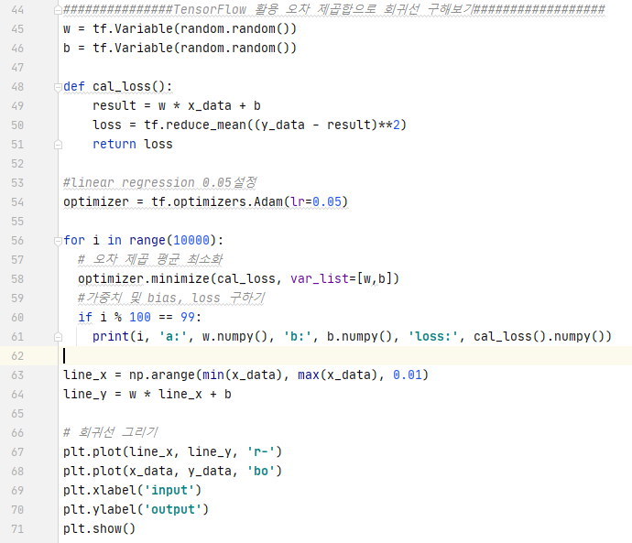
Explanation
가중치 및 Bias 값 랜덤 값으로 초기화
오차 제곱 평균으로 Loss값 구하기
10000회 반복 수행을 통해 loss를 최소화 하는 w,b 구하기
100회 반복시 마다 적용된 w, b, loss 출력
최종 w, b를 토대로 회귀선 표시

Slide 7
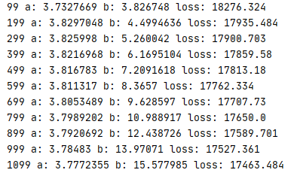
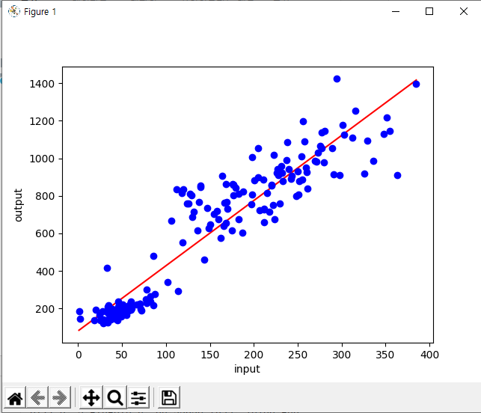
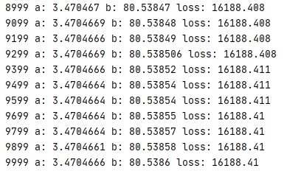
Result
.
.
.

Slide 8
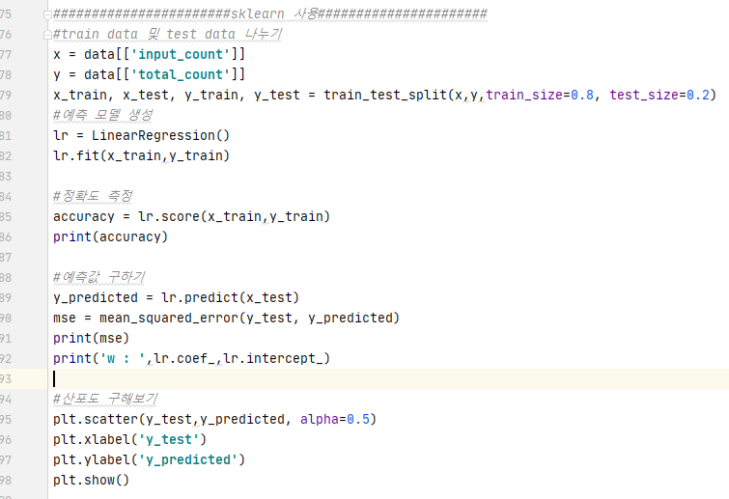
Explanation
Train data, Test data를 8:2로 나누어 줌
선형 회귀 모델 생성 후 데이터 Fit
Train data 정확도 측정
Test data로 예측 후 w, b, loss 확인
실제 결과값과 예측 값에 대한 산포도 표시

Slide 9
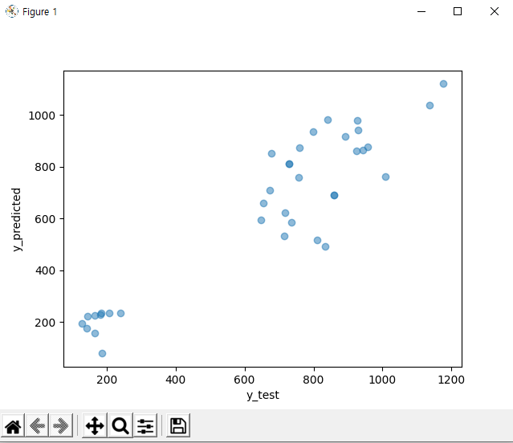

Result
결과 확인
정확도 : 88%
Loss : 16019
Weight : 3.45309
Bias : 81.70938

Slide 10
Result
평가
TensorFlow를 이용하여 직접 오차 제곱평균을 통해 구한 w, b, loss와 sklearn을 이용하여 생성한 모델의 w, b, loss가 비슷한 결과를 보여줌. 하지만 전체 데이터 양이 적어 오차 및 정확도가 떨어지는 것을 확인.

